Slide 1
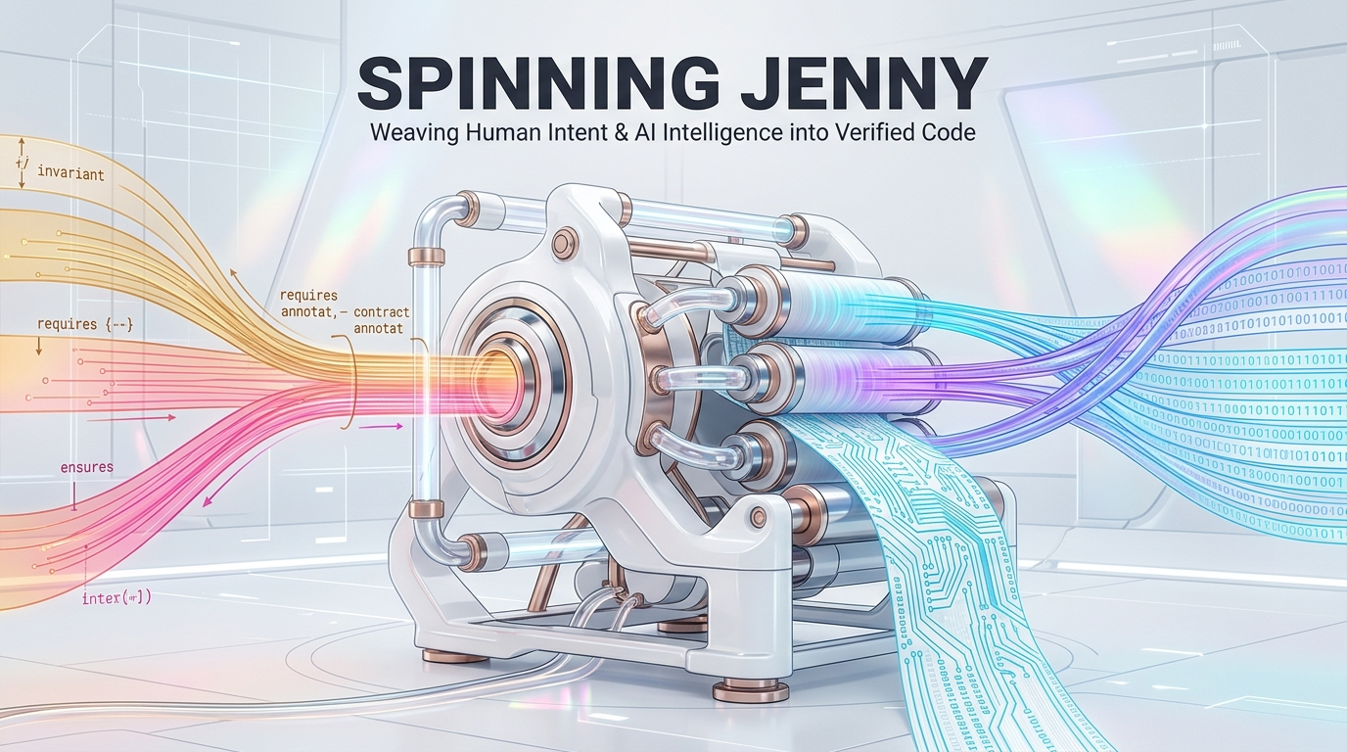
AI时代的编程范式革命
1764 年，珍妮纺纱机开启了工业革命的序幕；今天，Jenny语言将再次引发编程的范式革命
SPINNING JENNY
01 / 09
Notes:
演讲主魂：第一门“自递归进化”的编程语言生命体——挣脱人类肌肉记忆枷锁，在指数级进化中创造无限可能。
动力已变：写代码的主力已从生物人脑变为硅基大模型。
工具错位：所有主流语言仍是 50 年前为人手敲键盘设计的。
破局使命：Spinning Jenny（Jenny）——专为人类意图 × AI 流形重塑的工业母机。

Slide 2
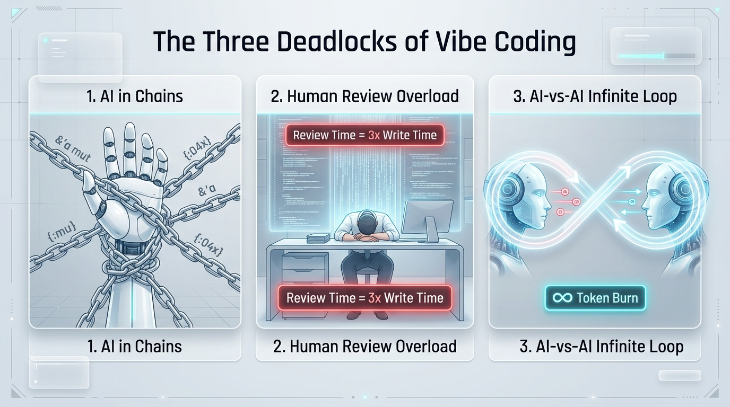
Vibe Coding 的三个死结
在旧语言里用 AI 写代码：写的时候靠许愿，审的时候两眼一摸黑，模型之间还在互相拉扯。
AI写代码
传统编程语言并非为AI设计
靠幻觉无法突破自然语言和代码逻辑的天然鸿沟
人审代码
缺少亲手写代码的心智模型，审比写还慢几倍，只能袖手旁观
AI 审 AI
没有形式化契约锚点，两个概率模型在相同的抽象层面上来回烧 Token，无法收敛
SPINNING JENNY
02 / 09
Notes:
在旧语言里用 AI 写代码：写代码戴脚镣，人审代码累吐血，AI 审 AI 死循环。
写代码死结：&'a mut 与视觉语法糖违背 AI 单向生成流。
人审代码死结：缺乏编写时的心智模型，逆向排查千行 AI 代码。
AI 审 AI 死结：缺乏数学真值锚点，无法收敛。

Slide 3
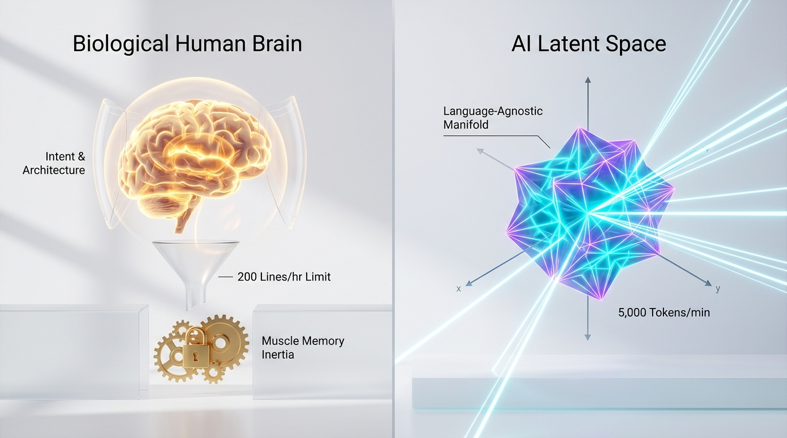
第一性原理
人脑很窄，模型没有语言偏见
人被肌肉记忆锁住，阅读带宽极窄。模型活在高维语义里，对某一种语法并没有偏见。
生物大脑
擅长处理高层意图和潜规则
敲代码的速度极慢
硅基模型
代码逻辑存在于模型的语义流形空间中
在确定性下能以极快的速度输出代码
分工
意图留给人类
语法和实现留给没有偏见的 AI
SPINNING JENNY
03 / 09
Notes:
人类被肌肉记忆锁死、阅读带宽极窄；AI 高维流形毫无语言偏见、吞吐无限。
生物人脑：高层意图与业务红线，深度审阅极限约 200 行/小时。
硅基大模型：跨语言高维语义流形，约 5,000 词/分填空。
第一性原理：把意图留给人类，把语法负担与底层实现留给 AI。

Slide 4
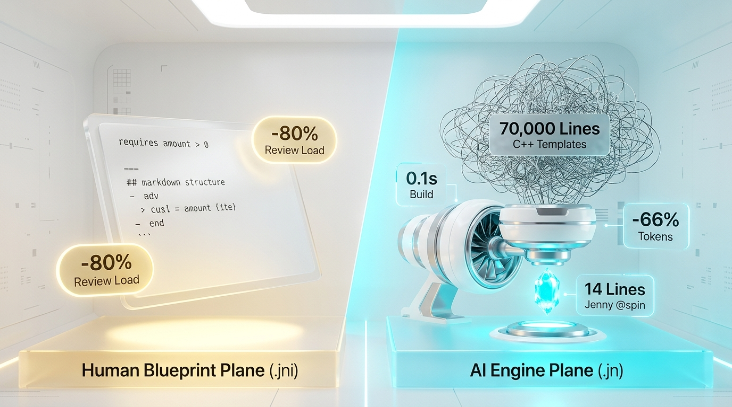
人类用自然语言写意图，AI 写实现
人类只审核 .jni 意图蓝图。AI 在幕后编织 .jn 极致实现。
.jni 蓝图
原生 Markdown 加形式化契约
人类审阅量锐减 80%
.jn 实现
形式化契约带来确定性，消除幻觉
为AI原生设计，摒弃讨好人类的语法糖
物理效率
大幅节省上下文空间
Token效率提升10倍
SPINNING JENNY
04 / 09
Notes:
人类只守 .jni 意图蓝图，AI 幕后编织 .jn 极致实现。
.jni：原生 Markdown + 数学契约（requires 金额 > 0），人类审阅量锐减 80%。
.jn：零信任盲测自动合成，抛弃视觉语法糖。
极致物理效率：以 14 行白盒 @spin 替代 C++ 7 万行模板展开，Token 减少 66%、0.1 秒极速构建。

Slide 5
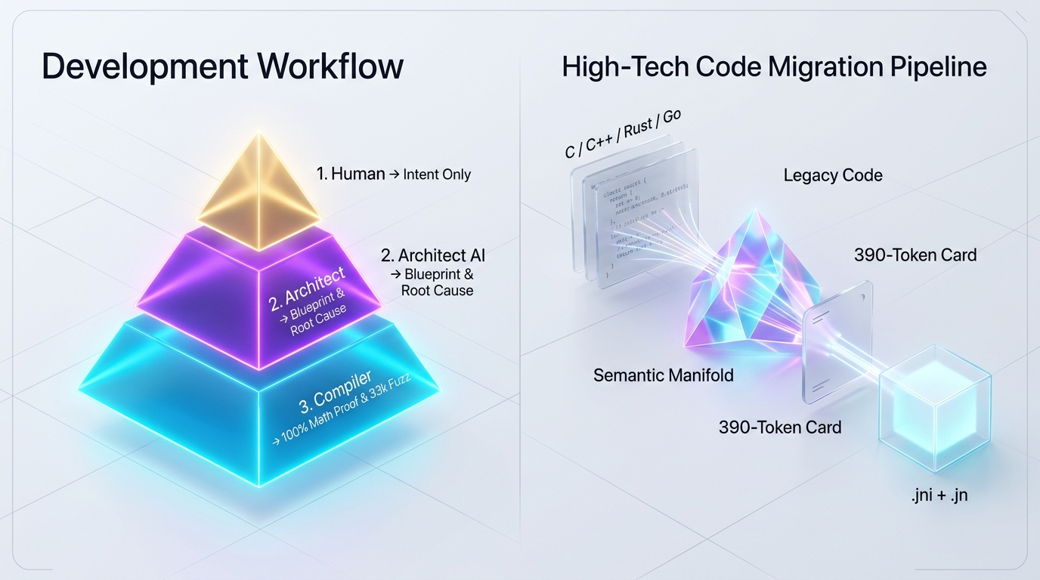
三道防线，一张语法卡
人审意图，架构师模型审设计，编译器审实现。存量代码不必先让人把语法学一遍。
三级评审
人类评审代码意图
架构师AI定 RC1–RC3
编译器做证明和测试
390 词语法卡
一张短语法速查卡。
模型可零样本写出 Jenny 实现。
存量接管
C / C++ / Rust 先提炼成 .jni，
再重织成 .jn，自动化迁移。
SPINNING JENNY
05 / 09
Notes:
三级正交防线终结 AI 互扯；390 词语法卡让存量代码零痛感跃迁。
人类审意图（5 分钟拍板）→ 架构师 AI 审设计（RC1–RC3）→ 编译器审实现（数学证明 + 压测）。
AI 仅需一张 390 词语法速查卡即可零样本掌握 Jenny。
AI 自动将 C / C++ / Rust 老代码提炼为 .jni 并重织 .jn。

Slide 6
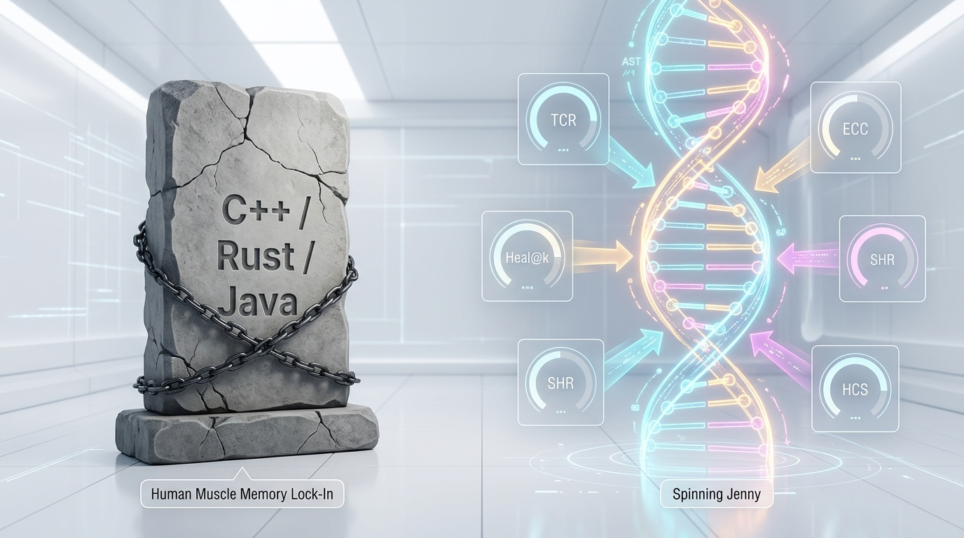
范式革命
语言可以自递归进化
传统语言一发布，就被几百万人的键盘肌肉记忆冻住。Jenny 把语法当成还能优化的参数。
传统死穴
烂语法一旦发布，就再也推不翻
每一个遗产系统的背后都是屎山代码
活体参数
底层 .jn 没有历史包袱
语言可以根据实测持续改进
五大量化指标
TCR、ECC、Heal@k、SHR、HCS
将量化指标做为损失函数指导语言进化
SPINNING JENNY
06 / 09
Notes:
传统语言一发布就被人类肌肉记忆冻死；Jenny 是沿梯度下降持续进化的活体。
传统语言受制于数百万程序员的键盘肌肉记忆。
Jenny 的 .jn 由无历史包袱的 AI 生成，语法与原语成为可实时优化的活体参数。
五维损失函数：TCR、ECC、Heal@k、SHR、HCS。

Slide 7
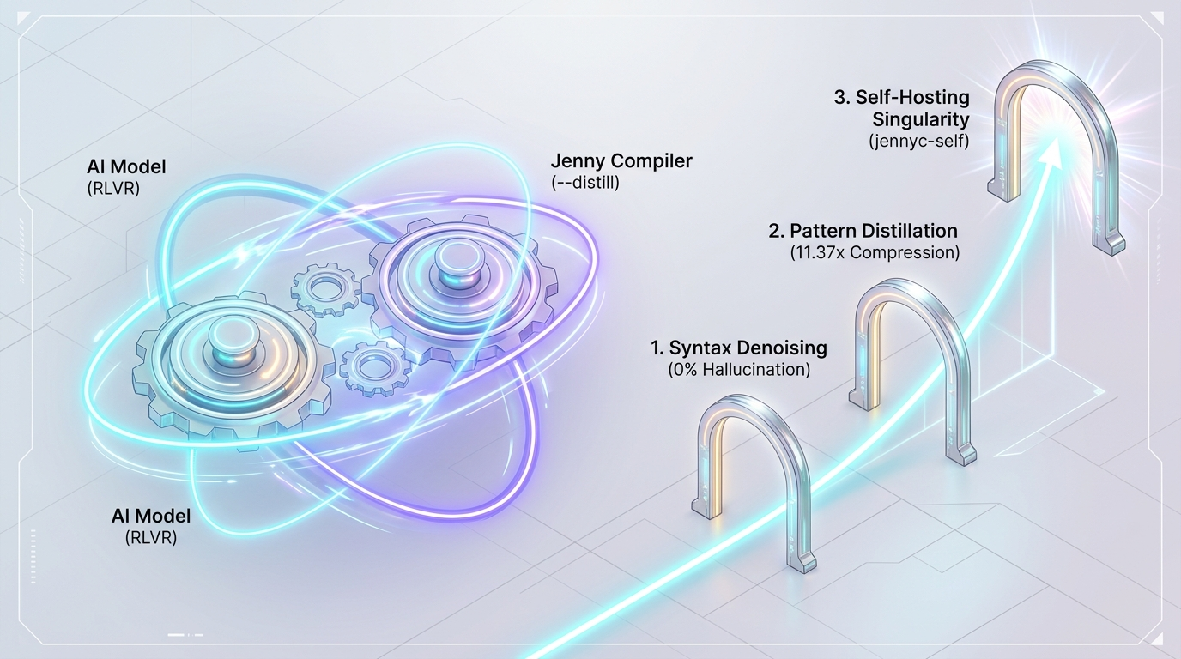
自进化飞轮
语言驯化模型，模型重塑语言
报错数据改语法，高频结构长成原语。下一步，是编译器自己用 Jenny 写成。
语法自降噪
报错热力图砍掉高摩擦符号
借用幻觉率 0.0%
原语自生长
蒸馏高频重复的 AST
最高压缩 11.37 倍（−91.2%）
自举奇点
用Jenny重写人类世界的所有软件
每一轮重写都可以卸掉历史包袱蒸馏出精华
SPINNING JENNY
07 / 09
Notes:
语言驯化模型（RLVR），模型重塑语言（--distill）。
第 1 阶：报错热力图自动砍掉高摩擦符号，借用幻觉率 0.0%。
第 2 阶：编译器自动蒸馏高频重复 AST，代码量最高压缩 11.37 倍（-91.2% Token）。
第 3 阶：jennyc-self，编译器用 Jenny 自身写成。

Slide 8
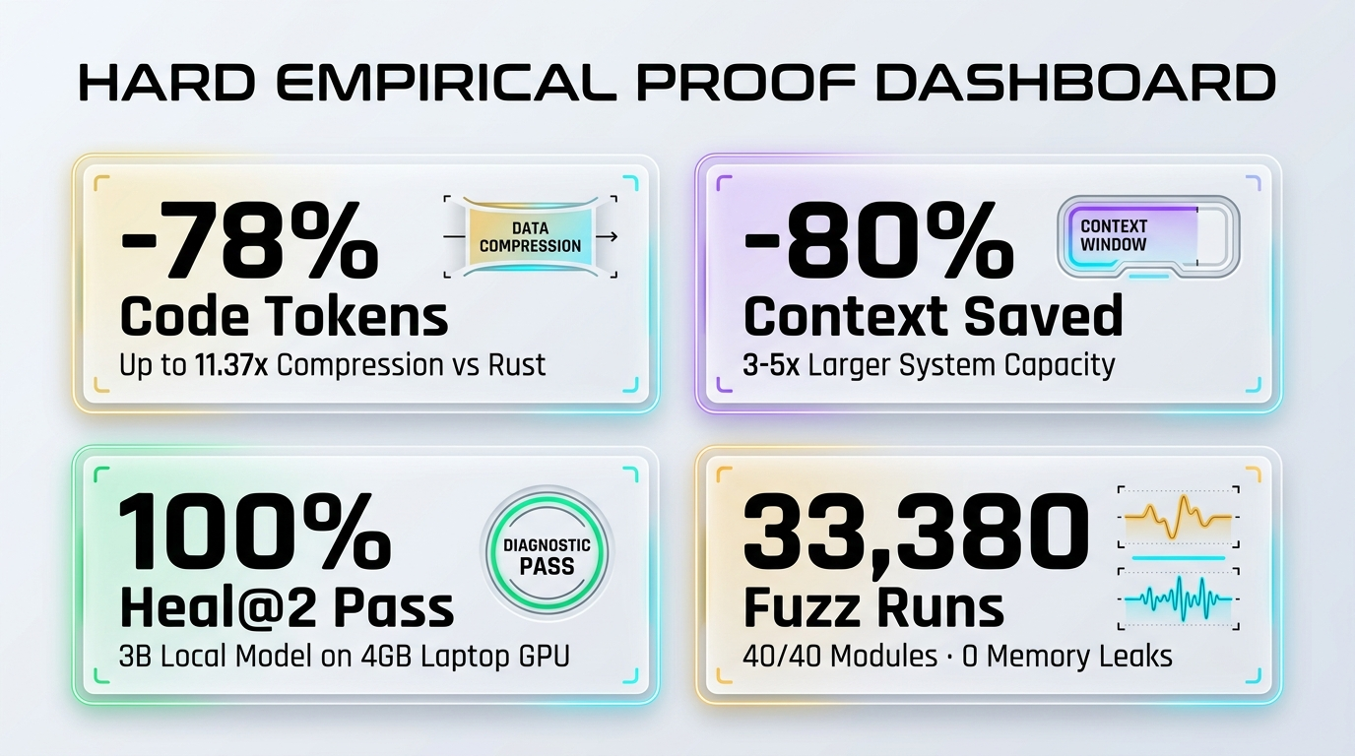
硬核实证
仓库里已经能复现
不是概念畅想：编译器、40 个核心模块与论文均已开源，可以复现。
01
−78% / −80%
生成量与上下文都下降。
同等上下文窗口容纳 3～5 倍系统。
02
3B · 100%
4GB 显卡上的 3B 模型，
两轮内盲测自愈通过。
03
33,380 · 0 泄漏
40 个模块契约压测。
24 项变异 100% 静态拦截。
SPINNING JENNY
08 / 09
Notes:
不是概念畅想：全套编译器、40 个核心模块与学术论文均已开源可复现。
−78% 代码生成量与 −80% 上下文消耗：同等窗口容纳 3～5 倍规模复杂系统。
100%：4GB 显卡 3B 小模型，2 轮反馈内 100% 盲测自愈通过。
33,380 次压测 0 泄漏：全仓 40 个模块契约 Fuzzing，24 项故障变异 100% 静态拦截。

Slide 9
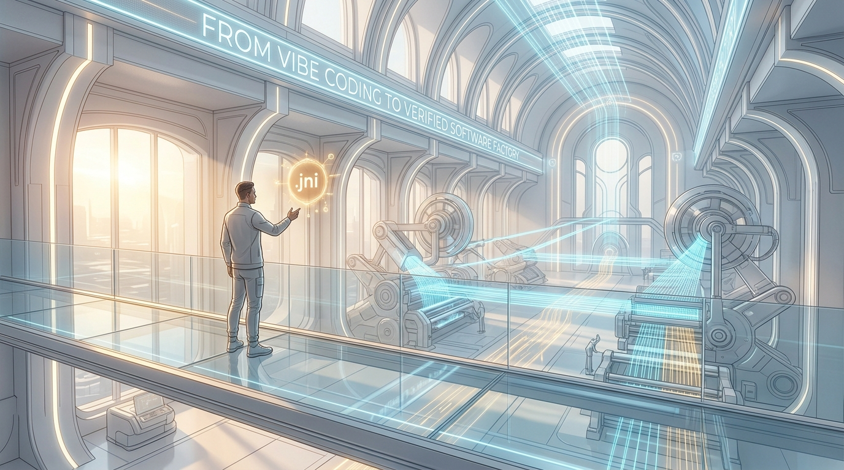
愿景
下一代软件工业母机
人定义价值和意图。AI 与编译器负责把它们织成可以核验的实现。
人类归位
少做调优和逐行审代码，
把时间放回架构与业务。
尺度放大
飞轮转起来后，
一位架构师能照看更大的系统。
现在就能读
长文、中文论文和英文论文
都在仓库里，链接在下方。
深度长文 · 技术论文
SPINNING JENNY
09 / 09
Notes:
人类定义价值与意图，AI 与编译器在自递归进化中编织可核验的实现。
人类归位：告别提示词调优员与审代码苦力，专注顶层架构与商业意图（.jni）。
无限可能：单人架构师即可驾驭更大规模的系统工程。
立即探索：深度长文 introducing_spinning_jenny_zh.md；中文论文 spinning_jenny_paper_zh.md；英文论文 spinning_jenny_paper_en.md。

